Slide 1
信号与系统 第3章 练习1

Slide 2
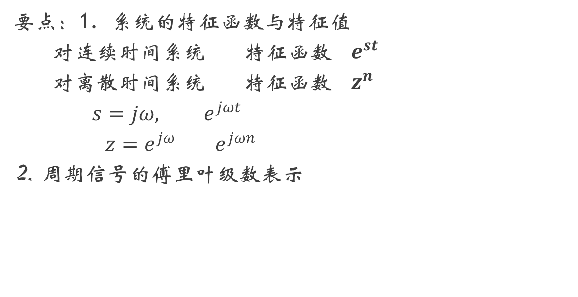
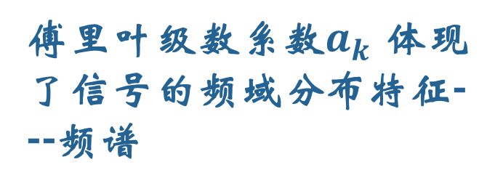
信号与系统的傅里叶级数分析
要点：1. 系统的特征函数与特征值
对连续时间系统 特征函数 $e^{st}$
对离散时间系统 特征函数 $z^{n}$
$s=jω, e^{jωt}$
$z=e^{jω}$ $e^{jωn}$
⒉ 周期信号的傅里叶级数表示
傅里叶级数系数$a_{k}$ 体现了信号的频域分布特征---频谱

Slide 3
3. LTI系统的响应
上式表明，LTI系统对周期信号的响应仍是一个周期信号，LTI系统的作用就是对各个谐波频率的信号分量进行不同的复振幅的加权处理。

Slide 4


多选题
$${周期信号e}^{jωt}可以描述为$$
A
$e^{jωt}$=$\cos{ωt+j}\sin{ωt}$
B
$$在频率\text{为}\text{ω处的一根谱线，幅值为}\text{1}\text{；}$$
C
它是连续时间LTI系统的特征函数
D
任意两个不同频率的$e^{jωt}$是相互正交的
提交

Slide 5

多选题
$${离散信号e}^{jωn}可以描述为$$
A
$e^{jωn}$=$\cos{ωn+j}\sin{ωn}$
B
对$任意频率\text{为}\text{ω}的$信号都是周期的
C
它是离散时间LTI系统的特征函数
D
只有当频率$ω=k\frac{2π}{N}$ 的$e^{jωn}才是$周期的
提交

Slide 6

单选题
$$连续时间周期信号的频谱可以描述为$$
$离散性$、周期性
A
B
$离散性$、收敛性
C
$连续性$、周期性
D
$连续性$、收敛性
提交

Slide 7

单选题
$$离散时间周期信号的频谱可以描述为$$
$离散性$、周期性
A
B
$离散性$、收敛性
C
$连续性$、周期性
D
$连续性$、收敛性
提交

Slide 8

单选题
离散$时间信号x\left[n\right]=1+cos\frac{2πn}{3}+cos\frac{3πn}{5}$所含有的谐波分量为
A
直流、2次谐波及三次谐波
B
直流、9次谐波及10次谐波
C
直流、9次谐波、10次谐波及二十次、二十一次谐波
D
直流、3次谐波及5次谐波
提交

Slide 9
单选题
一个实、偶分布的时域信号，其频谱的分布一定是
A
不清楚
B
实、奇
C
实、偶
D
模偶对称，相位奇对称
提交

Slide 10
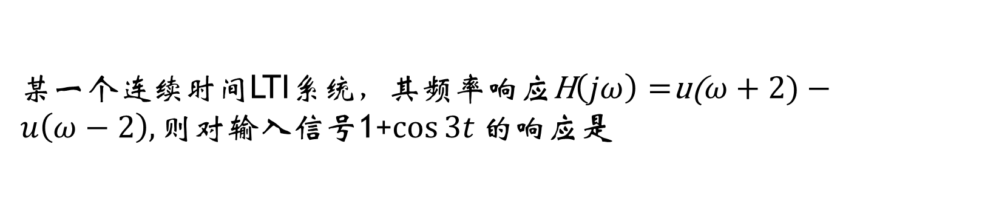
单选题
某一个连续时间LTI系统，其频率响应$\text{H}\left(jω\right)=$u($ω+2)−u\left(ω−2\right), 则对输入$信号1+$\cos{3t}的$响应是
A
1+$\cos{3t}$
B
1
C
$$不确定$$
D
$$\cos{3t}$$
提交

Slide 11
主观题
10分
判断题
1. 复指数信号是一切LTI系统的特征函数；
2. 离散时间周期信号是用无穷多个谐波分量来合成的；
3. 连续时间LTI系统对输入信号的处理会增加新的频率分量；
4. 线性系统对周期信号的响应仍是周期信号；
5. 对一个连续时间周期信号进行压缩，就是对信号的频谱进行扩展
连续时间正弦信号
和离散时间正弦信号
作答
都是周期信号。

Slide 12
问卷
课程学到现在，大家认为信号与系统课程是
A
太难
B
有点难
C
还行
D
学不懂
提交

Slide 13
投票
最多可选1项
你认为目前的教学进度
A
稍快
B
稍慢
C
适当
提交

Slide 14
主观题
请您给课程提建议
作答

Slide 15
主观题
正常使用主观题需2.0以上版本雨课堂
作答

Slide 16
主观题
正常使用主观题需2.0以上版本雨课堂
作答

Slide 17
主观题
正常使用主观题需2.0以上版本雨课堂
作答

